Slide 1
组 会 报 告
蓝 鑫
2019年4月10日

Slide 2
目录
多模态语义分割网络小结
。。。
编码器-解码器
多尺度
图模型

Slide 3
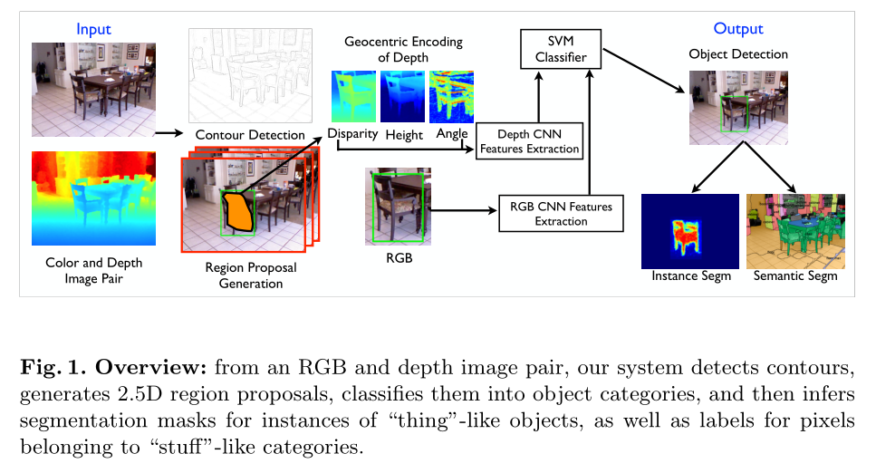
Gupta, S., Girshick, R., Arbeláez, P., & Malik, J. (2014). Learning Rich Features from RGB-D Images for Object Detection and Segmentation. Paper presented at the ECCV 2014.
提出将深度图编码为 HHA 格式（horizontal disparity, height above ground, angle the pixel’s local surface normal makes with the inferred gravity direction）
利用目标检测来计算语义分割系统中超像素的附加特征。

Slide 4
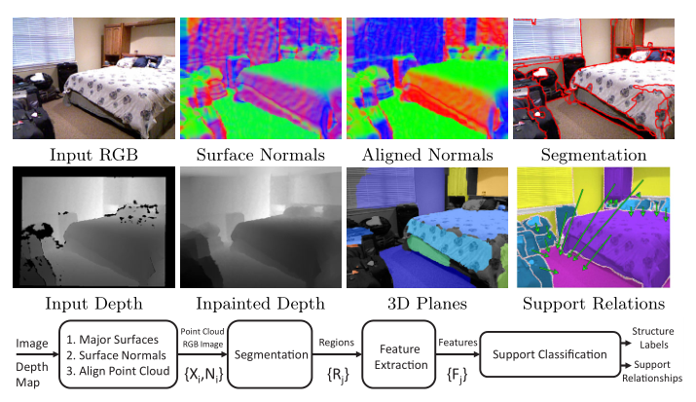
Silberman, N., Hoiem, D., Kohli, P., & Fergus, R. (2012). Indoor Segmentation and Support Inference from RGBD Images. Paper presented at the ECCV 2012, Berlin, Heidelberg.
推断物体间的支撑关系

Slide 5
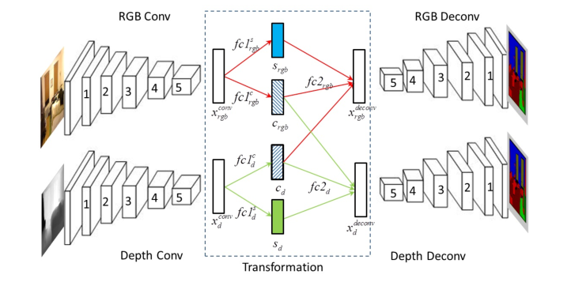
编码器-
解码器
Wang, J., Wang, Z., Tao, D., See, S., & Wang, G. (2016). Learning Common and Specific Features for RGB-D Semantic Segmentation with Deconvolutional Networks. ECCV 2016.
通过 Multiple kernel maximum mean discrepancy 得到 RGB 和深度的共同特征。

Slide 6
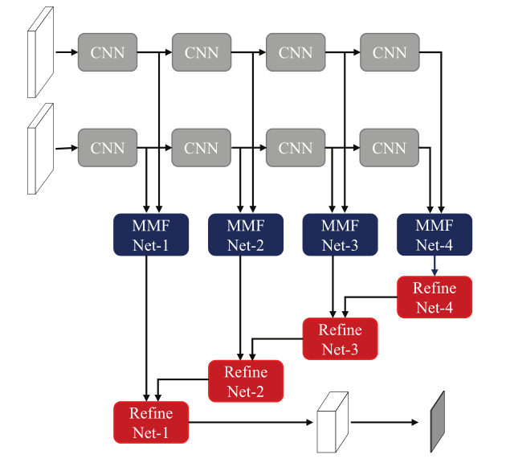
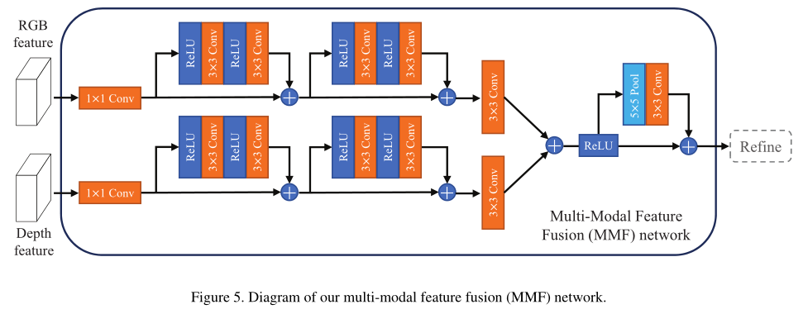
编码器-
解码器
Lee, S., Park, S., & Hong, K. (2017, 22-29 Oct. 2017). RDFNet: RGB-D Multi-level Residual Feature Fusion for Indoor Semantic Segmentation. Paper presented at the ICCV 2017.
残差卷积 自适应融合 残差池化
MMFNet 和 RefineNet 模块大致相同。
残差卷积执行非线性变换。
残差池化引入上下文信息。

Slide 7
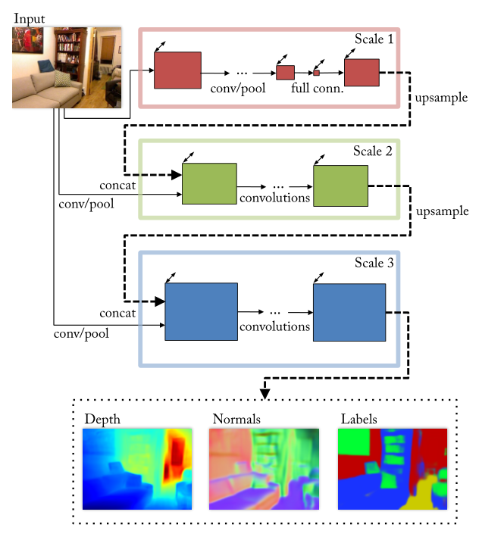
多尺度
Eigen, D., & Fergus, R. (2015, 7-13 Dec. 2015). Predicting Depth, Surface Normals and Semantic Labels with a Common Multi-scale Convolutional Architecture. Paper presented at the ICCV 2015.
尺度 1：预测粗糙但空间变化的一组特征，获得全图像视野
尺度 2：在中等分辨率下预测。
尺度 3：提高分辨率。

Slide 8
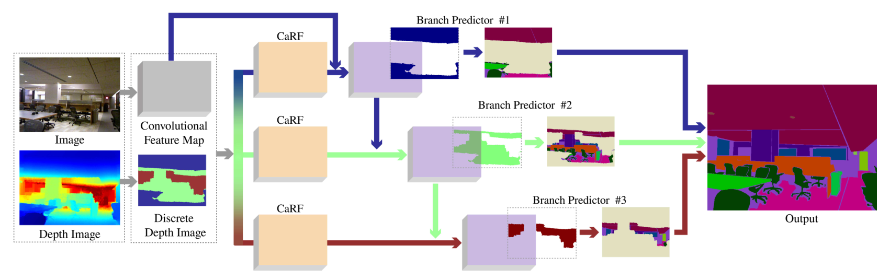
多尺度
Lin, D., Chen, G., Cohen-Or, D., Heng, P., & Huang, H. (2017, 22-29 Oct. 2017). Cascaded Feature Network for Semantic Segmentation of RGB-D Images. Paper presented at the ICCV 2017.
使用深度图将图像分成表征相似视觉特征的不同层，低场景分辨率出现在深处，高场景分辨率出现在近处。
通过调整超像素大小控制 CaRF（上下文感知感受野）生成的上下文信息。
多分支串级特征网络允许不同的 CaRF 为某个场景分辨率提供特定上下文信息。

Slide 9
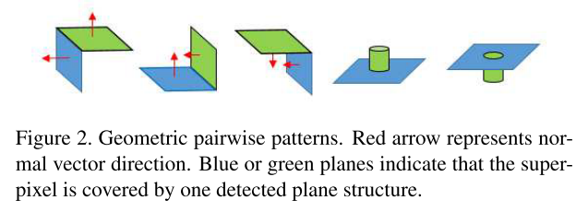
图模型
Deng, Z., Todorovic, S., & Latecki, L. J. (2015, 7-13 Dec. 2015). Semantic Segmentation of RGBD Images with Mutex Constraints. Paper presented at the ICCV 2015.
二元项定义五种 3D 空间配置，以及两个类共同出现的概率。
使用 Mutex 限制（Mutual exclusion）
全局目标共同出现限制：编码哪些对象不能同时出现在场景中。
相对高度关系限制
目标局部支撑关系限制：编码室内场景的基本物理配置规则。

